Slide 1
ЕКОНОМІКА ПІДПРИЄМСТВА
Конспект лекцій
к.е.н., доцент Нечипорук Оксана Василівна

Slide 2
ТЕМА 2. ОСНОВНІ ЗАСОБИ ПІДПРИЄМСТВА
1. ПОНЯТТЯ, СКЛАД ТА СТРУКТУРА ОСНОВНИХ ВИРОБНИЧИХ ФОНДІВ ПІДПРИЄМСТВА
2. ОБЛІК ТА ОЦІНЮВАННЯ ОСНОВНИХ ФОНДІВ
3. ЗНОС ОСНОВНИХ ФОНДІВ ТА ЙОГО ВИДИ
4. АМОРТИЗАЦІЯ ОСНОВНИХ ФОНДІВ
5.ПОКАЗНИКИ ЕФЕКТИВНОСТІ ВИКОРИСТАННЯ ОСНОВНИХ ФОНДІВ

Slide 3
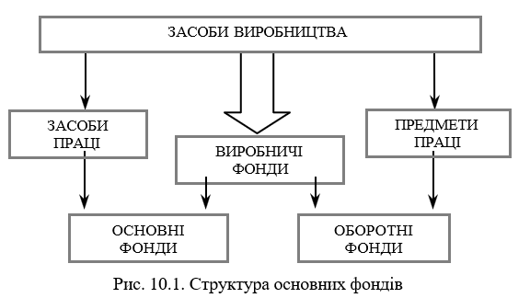
1. ПОНЯТТЯ, СКЛАД ТА СТРУКТУРА ОСНОВНИХ ВИРОБНИЧИХ ФОНДІВ ПІДПРИЄМСТВА

Slide 4
Основні фонди — це засоби праці, які мають вартість, функціонують у виробничому процесі тривалий час, не змінюючи при цьому своїх форм і розмірів, а свою вартість переносять на вартість готової продукції поступово, шляхом амортизаційних відрахувань.
Оборотні фонди — це частина виробничих фондів у вигляді певної сукупності предметів праці, елементи яких цілком споживаються в кожному виробничому циклі, змінюють або повністю втрачають натуральну форму і переносять всю свою вартість на вартість продукції (робіт, послуг), що виробляється.
Основні фонди поділяються на виробничі та невиробничі. Основні виробничі фонди функціонують у сфері матеріального виробництва підприємства. Основні невиробничі фонди не беруть безпосередньої участі в процесі виробництва, задовольняючи соціальні потреби працівників підприємства: житловий фонд, будинки відпочинку, медичні заклади, заклади громадського харчування та ін.

Slide 5
Непромислово-виробничі фонди — це засоби праці непромислових підприємств (підприємства сільськогосподарського призначення, ремонтно-будівельні дільниці, транспортні цехи та ін.).
За належністю основні виробничі фонди поділяють на власні і залучені.
Власні основні фонди — це фонди, які знаходяться на балансі підприємства.
Залучені — взяті в тимчасове користування в іншої організації на умовах оренди або надання послуг. За ознакою використання основні фонди поділяють на діючі, до яких належать засоби праці, що функціонують у процесі виробництва як в основному, так і в підсобному, і недіючі, якими вважаються фонди, які перебувають на стадії вибуття у зв’язку з їхнім зносом, на консервації або в запасі.
Для бухгалтерського обігу основні засоби поділяються, відповідно до положення (стандарту) 7 «Основні засоби», на 9 груп:
— земельні ділянки;
— капітальні витрати на поліпшення земель;
— будинки, споруди та передавальні пристрої;
— машини та обладнання;
— інструменти, прилади, інвентар (меблі);
— транспортні засоби;
— робоча і продуктивна худоба;
— багаторічні насадження;
— інші основні фонди.

Slide 6
До активної частини відносять основні фонди, які беруть безпосередню участь у процесі виробництва. Це машини та устаткування, інструменти, приладдя та пристрої для вимірювання тощо.
До пасивної частини (будівлі, споруди) належать основні фонди, що забезпечують нормальне функціонування виробничого процесу, створюють умови для нього.
У податковому обліку, згідно з Законом України «Про оподаткування прибутку підприємств», при визначенні амортизації фондів беруть до уваги розподіл фондів на 4 групи:
— будинки, споруди, передавальні пристрої;
— автомобільний транспорт та вузли до нього, меблі, побутові електронні, оптичні, електромеханічні прилади та інструменти, інше офісне обладнання;
— будь-які інші фонди, не включені до груп 1, 2, 4;
— електронно-обчислювальні машини, машини для автоматичного оброблення інформації, їхнє програмне забезпечення, засоби зчитування та друку інформації, стільникові телефони, мікрофони і рації, вартість яких перевищує вартість малоцінних товарів.

Slide 7
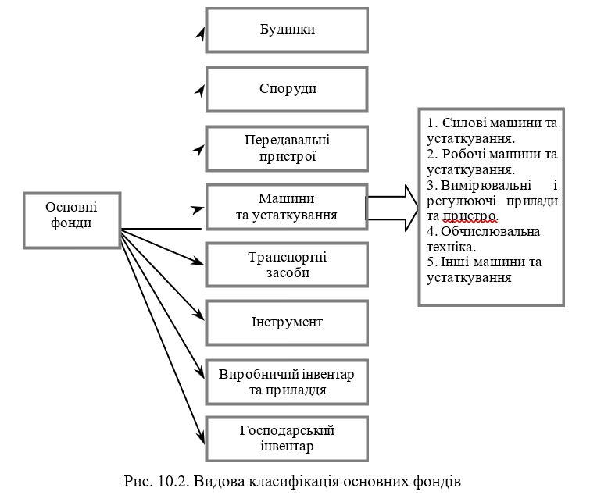

Slide 8
Чинники впливу на виробничу структуру основних фондів:
— виробничі та матеріально-технічні особливості галузі;
— форми суспільної організації виробництва;
— форми відтворення основних фондів;
— технічний рівень виробництва;
— рівень організації будівельних робіт;
— розміщення підприємства.

Slide 9
10.2. ОБЛІК ТА ОЦІНЮВАННЯ ОСНОВНИХ ФОНДІВ
Первісна вартість — це фактична вартість основних фондів на момент їх придбання і взяття на баланс. Первісна вартість відображає фактичну собівартість основних фондів у сумі грошових коштів, витрачених на придбання (створення основних фондів). 257 Згідно з Положенням (стандартом) бухгалтерського обліку 7 «Первісна вартість основних фондів» включає:
— суми, що сплачуються постачальникам засобів праці (це фактично ціна придбання основних фондів);
— реєстраційні збори, державне мито та аналогічні платежі, що здійснюються у зв’язку з придбанням (отриманням) прав на об’єкти основних фондів;
— суми ввізного мита;
— суми непрямих податків у зв’язку з придбанням (отриманням) прав на об’єкти основних фондів);
— витрати зі страхування ризиків доставки основних фондів;
— витрати на встановлення, монтаж, налагодження основних фондів;
— інші витрати, безпосередньо пов’язані з доведенням основних фондів до стану, в якому вони придатні для використання із запланованою метою.

Slide 10
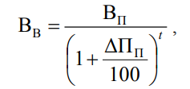
Відновна вартість — це вартість відтворення основних фондів за сучасних умов виробництва. Вона враховує ті самі витрати, що й первісна вартість, але за теперішніми цінами.
де ∆ПП — середньорічний відсоток приросту продуктивності праці в країні за час використання основних фондів;
t — кількість років експлуатації основних фондів до моменту визначення відновної вартості.

Slide 11
Справедлива (реальна) вартість — це сума, за якою може бути здійснений обмін цього об’єкта в результаті операції між компетентними, обізнаними, зацікавленими та незалежними особами.
Справедлива вартість основних фондів визначається також під час їхнього переоцінювання.
Повна (первісна та відновна) вартість — це вартість у новому, незношеному стані. За повною первісною вартістю основні фонди враховуються на балансі підприємства протягом усього періоду їхнього функціонування, тому її називають балансовою вартістю.
Балансова вартість основних фондів при їхньому введенні в експлуатацію тотожна первісній вартості. У міру зношування їхня балансова вартість (залишкова вартість) визначається як різниця між первісною вартістю і сумою зносу.
Балансова вартість групи основних фондів підприємства на початок розрахункового року (ВБ) обчислюється за формулою

Slide 12
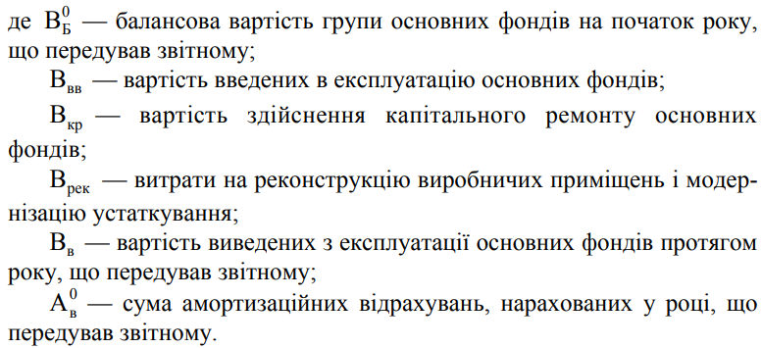

Slide 13
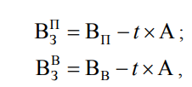
Залишкова вартість основних фондів на час їхнього вибуття з експлуатації, спричиненого зношенням, називається ліквідаційною вартістю. За цією вартістю підприємство може реалізувати основні фонди, списати, передати на баланс іншому підприємству.
Залишкова вартість основних фондів визначається за такими формулами:
де ВП , ВВ — відповідно первісна та відновна вартості, грн.

Slide 14
3. ЗНОС ОСНОВНИХ ФОНДІВ ТА ЙОГО ВИДИ
Фізичний знос — це втрата основними фондами їх споживчих якостей, що є проявом впливу на основні фонди природно-кліматичних (атмосферні опади, сонце, мороз і т. д.) і технічних (змінність, експлуатаційні навантаження, якість технічного обслуговування і т. д.) умов.
де А — сума амортизаційних відрахувань від початку служби (сума зношення), грн;
Вкр — вартість капремонтів основних фондів від початку служби, грн.
Фізичний знос основних фондів у відсотках можна обчислити за формулою
де ТФ, ТН — відповідно фактичний та нормативний строк служби обладнання, роки.

Slide 15
Моральний знос — це зменшення вартості основних фондів під впливом підвищення продуктивності праці в галузях, що виробляють засоби праці, а також у результаті створення нових, більш продуктивних та економічно вигідних машин і устаткування, ніж ті, що перебувають в експлуатації. Моральний знос буває двох форм.
Моральний знос першої форми виникає в результаті знецінення старих основних фондів по причині зниження витрат виробництва в галузях, що поставляють основні фонди будівництву. В результаті вартість нових основних фондів тієї ж конструкції стає нижчою, ніж була в раніше випущених. Тому в процесі їхньої експлуатації на готову продукцію вони будуть переносити меншу по величині частку вартості, що робить їх відповідно більш ефективними і стимулює заміну старих фондів на нові.
Моральний знос другої форми — це обезцінення старих основних фондів через створення нових, більш ефективних. Моральний знос 1-ої форми вимірюється за допомогою коефіцієнта морального зносу 1-ої форми (Км.зн. 1):
де Вз ПОВ, Вн ПОВ — повна вартість (ціна) відповідно застосованого і нового засобу праці;

Slide 16
Загальний коефіцієнт зношення основних фондів (Кзаг.зн) визначається за формулою
4. АМОРТИЗАЦІЯ ОСНОВНИХ ФОНДІВ
Процес відшкодування зношування основних фондів здійснюється шляхом амортизації.
Амортизація — це процес перенесення вартості основних фондів на вартість новоствореної продукції з метою їхнього повного відновлення. Амортизаційні кошти надходять підприємству у складі виручки від реалізації готової продукції (робіт, послуг) і накопичуються для подальшого використання як джерела відтворення вартості основних засобів в амортизаційному фонді.
Амортизаційний фонд являє собою кошти для простого відтворення основних засобів. Проте якщо в результаті технічного прогресу у відповідних галузях народного господарства має місце зниження собівартості засобів виробництва, що там створюються, і, відповідно, зниження оптових цін на них, то амортизаційні кошти можуть виступати і як джерело розширеного відтворення основних засобів.

Slide 17
Норма амортизації — це встановлений річний (квартальний) відсоток відшкодування вартості зношення частини основних фондів. Норми амортизації, які застосовуються на підприємстві, мають бути економічно обґрунтованими і спрямованими на своєчасне відшкодування основних фондів.
Норма амортизації (На) для певної групи обладнання визначається із залежності
де ВЛ — ліквідаційна вартість основних фондів певної групи, грн;
ТСЛ — термін служби основних фондів, визначений за технічною документацією, років.

Slide 18
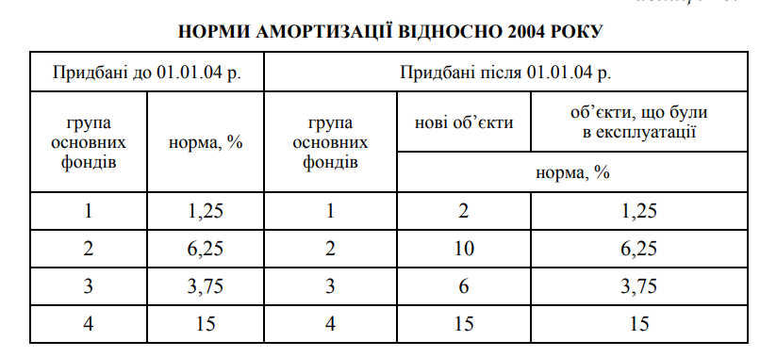

Slide 19
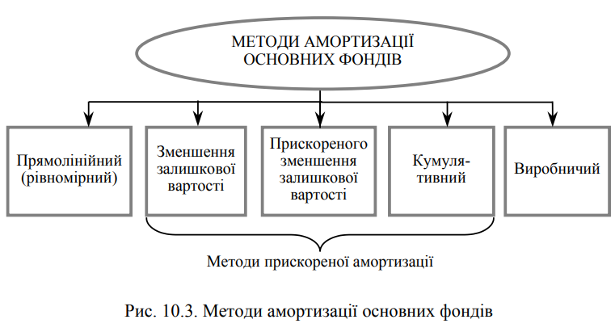

Slide 20
Прямолінійний (рівномірний) метод полягає в тому, що кожного року на собівартість виготовленої продукції переноситься однакова частина вартості основних фондів. При використанні цього методу вартість об’єкта основних засобів списується однаковими частками протягом всього періоду його експлуатації. Це найпоширеніший метод нарахування амортизації основних фондів підприємства.
Сума амортизації (А) визначається як добуток первісної балансової вартості основних фондів та норми амортизації (На):
Перевагами прямолінійного методу є, насамперед, простота розрахунку амортизації, а також можливість рівномірно розподіляти амортизацію в кожному звітному періоді, що зручно для аналітичного обліку продукції, яка випускається та реалізується.
Недоліки цього методу полягають у тому, що при його застосуванні не враховується моральний знос об’єкта, а також необхідність збільшення витрат на ремонт в останні роки експлуатації основних фондів в порівнянні з першими.

Slide 21
Метод зменшення залишкової вартості, за яким річна сума амортизації визначається як добуток залишкової вартості об’єкта на початок звітного року (або первісної вартості на дату початку нарахування амортизації) та річної норми амортизації.
Річна норма амортизації (у відсотках) обчислюється за формулою
де n — тривалість корисного використання об’єкта основних фондів, років.
Суть методу прискореного зменшення залишкової вартості полягає в тому, що річна сума амортизації визначається як добуток залишкової вартості об’єкта на початок звітного року або первісної вартості на дату початку нарахування амортизації та річної норми амортизації, яка використовується при рівномірному нарахуванні амортизації, і подвоюється:

Slide 22
Кумулятивний метод (метод суми чисел) характеризується більш високими нормами амортизації в першій половині строку використання і поступовим їх зниженням у другій половині.
Норма амортизації тут — величина змінна і розраховується діленням числа років (що залишились до кінця амортизаційного строку служби) на кумулятивне число, яке є сумою чисел членів арифметичної прогресії (наприклад, від 1 до 7, якщо строк служби сім років). Кумулятивне число розраховується як сума числових значень років служби устаткування.
При семирічному терміні служби це дорівнюватиме
1 + 2 + 3 + 4 + 5 +6 + 7 = 28, або (1 + 7): 2 × 7 = 28.
Норма амортизації для першого року (коли залишилося сім років строку служби) дорівнюватиме
(7 : 28) × 100 % = 25 %,
для другого року (коли залишилось шість років служби):
(6 : 28) × 100 % = 21,43 %.

Slide 23
Виробничий метод амортизації ґрунтується на передбаченні, що функціональна корисність основних фондів залежить не від часу, а від результатів їх використання. При цьому термін корисної служби визначається кількістю продукції та обсягом послуг, які підприємство планує виготовити або надати, використовуючи наявні засоби праці.
При використанні цього методу річна сума амортизації визначається множенням фактичного обсягу продукції (робіт, послуг) на виробничу ставку амортизації:
де Qф — фактичний обсяг продукції;
СА— виробнича ставка амортизації.
Виборча вставка амортизації обчислюється за формулою
де Qпл — загальний обсяг продукції (робіт, послуг), який підприємство планує виробити (виконати) за допомогою цих засобів.

Slide 24
Ремонт основних фондів — це відновлення фізичного зношення окремих конструктивних елементів (вузлів, деталей) і підтримання основних фондів у працездатному стані протягом усього терміну їхньої служби.
За економічним змістом ремонт можна розподілити на:
— поточний;
— капітальний;
— відновний.
Загальна вартість ремонтів (Врем) певного виду обладнання за рік обчислюється за формулою
де Взам.елем — вартість замінюваних елементів на проведення ремонтів, грн/рік.
де В1елем — вартість одного замінюваного елемента (середньозважена величина), грн;
Крем — кількість ремонтів протягом року;
Y — коефіцієнт одночасного виходу з ладу основних фондів;

Slide 25
де tрем — витрати часу на один ремонт, год;
Сгод.рем — середньогодинна тарифна ставка робітника-ремонтника, грн/год;
ПСЗ — процент відрахувань на соціальні заходи.

Slide 26
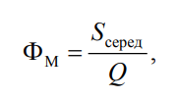
5. ПОКАЗНИКИ ЕФЕКТИВНОСТІ ВИКОРИСТАННЯ ОСНОВНИХ ФОНДІВ
Ефективність використання основних фондів характеризується рядом показників, які поділяються на загальні і часткові. Основним із загальних показників використання основних фондів є фондовіддача (ФВ грн/грн):
де Q — обсяг товарної (валової, чистої) продукції підприємства за рік;
Sсеред — середньорічна вартість основних фондів підприємства, грн.
Оберненим показником до фондовіддачі є фондомісткість (ФМ, грн/грн):

Slide 27
Середньорічну вартість основних фондів (Sсер) обчислюють за формулою ,
де Sпоч — вартість основних фондів на початок року, грн;
Sвв — вартість введених протягом року основних фондів, грн;
Твв — кількість місяців до кінця року, протягом яких функціонуватимуть введені основні фонди;
Sвив — вартість виведених з експлуатації основних фондів протягом року, грн;
Твив — кількість місяців до кінця року з моменту виведення з експлуатації основних фондів.

Slide 28
Часткові показники використання основних фондів:
— коефіцієнт екстенсивного завантаження устаткування (Кекст);
— коефіцієнт інтенсивного завантаження (Кінт);
— коефіцієнт інтегрального використання основних фондів (Кінтегр);
— коефіцієнт змінності роботи обладнання (Кзм).
Коефіцієнт екстенсивного завантаження устаткування по групі обладнання цеху визначають за формулою
де Фд, Фн — дійсний і номінальний фонд часу роботи обладнання за певний період, відповідно, год.
де Фк — календарний фонд часу, дні;
В, С — вихідні і святкові дні;
tзм — тривалість зміни, год;
Ззм — кількість змін роботи обладнання на добу.
Кекст — на робочому місці обчислюють так:

Slide 29
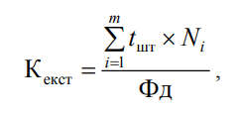
де m — кількість видів деталей, що обробляються на робочому місці;
tшт.i — норма часу на одну деталь i-го виду, н-год;
Ni — обсяг випуску деталей i-го виду, шт.
Коефіцієнт інтенсивного завантаження по групі обладнання обчислюють за формулою
де tфакт — фактично витрачений час на виготовлення одиниці продукції, н-год;
tнорм — технічно обґрунтована норма часу на одиницю продукції, н-год;

Slide 30
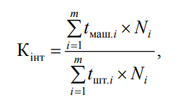
Коефіцієнт інтенсивного завантаження на робочому місці визначають за формулою
де tмаш.i — машинний час обробки одної деталі і-го виду, н-год;
Коефіцієнт інтегрального використання основних фондів визначають так:
Коефіцієнт змінності обчислюють за допомогою таких виразів:
де Взм — кількість відпрацьованих верстато-змін;
Вд — кількість відпрацьованих верстато-днів;
Фд — дійсний фонд часу роботи всього обладнання, год;
ФДІ — дійсний фонд часу роботи всього обладнання при однозмінній роботі, год.

Slide 31
Для оцінювання й аналізу процесу відтворення основних фондів підприємств використовується система взаємопов’язаних показників.
Найважливішими з них є коефіцієнти оновлення і вибуття основних фондів:
а) коефіцієнт вибуття:
де SЛ — вартість ліквідованих основних фондів за певний період (рік), грн;
SП — вартість основних фондів на початок періоду, грн;
б) коефіцієнт оновлення:
де SВ — вартість введених основних фондів за певний період, грн;
SК — вартість основних фондів на кінець періоду, грн.
Виробнича потужність — це максимально можливий випуск продукції підприємством за певний час (зміну, добу, місяць, рік) у встановленій номенклатурі і асортименті при повному завантаженні обладнання і виробничих площ.

Slide 32
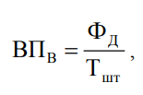
Виробничу потужність верстата, обладнання, агрегата (ВПВ) обчислюють так (одиниць/період):
де Тшт — прогресивна норма часу на одиницю продукції, год/одиницю.
Виробнича потужність потокової лінії (ВПпл) (одиниць/період):
де r — такт потокової лінії, год/одиниць.
Виробничу потужність агрегатів неперервної дії (Впнеп), наприклад, доменних печей, обчислюють за формулою
де Фк — календарний фонд часу роботи доменної печі, год/рік;
tпл — час на одну плавку, год/плавк;
q — обсяг металу, що виплавляється за одну плавку, т/плавка.

Slide 33
Вихідну виробничу потужність у вартісному виразі, тобто потужність на кінець розрахункового періоду (року) (ВПвих), обчислюють за виразом (грн)
де ВПвх — виробнича потужність на початок періоду, грн;
ВПвв — введена в плановому періоді виробнича потужність, грн;
ВПвив — виведена за плановий період виробнича потужність, грн.
Середньорічну виробничу потужність (Впсер.р) підприємства, цеху, обчислюють за формулою
де к — кількість місяців експлуатації обладнання з певною потужністю протягом року.
Успішне функціонування основних фондів та виробничих потужностей залежить від того, як саме реалізуються екстенсивні та інтенсивні фактори кращого їх використання. Екстенсивне поліпшення використання основних фондів і виробничих потужностей означає: по-перше, збільшення часу функціонування основного устаткування і, по-друге, підвищення частки діючого устаткування в складі всього устаткування, наявного на підприємстві.

